Slide 1
Ψηφιακή Γεωργία & Κτηνοτροφία
Γιάννης Χανιωτάκης
Διευθυντής Ανάπτυξης Εργασιών Αγροτικού Τομέα
Notes:
Καλησπέρα σας,

Slide 2
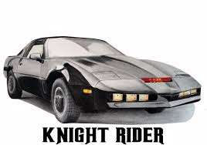
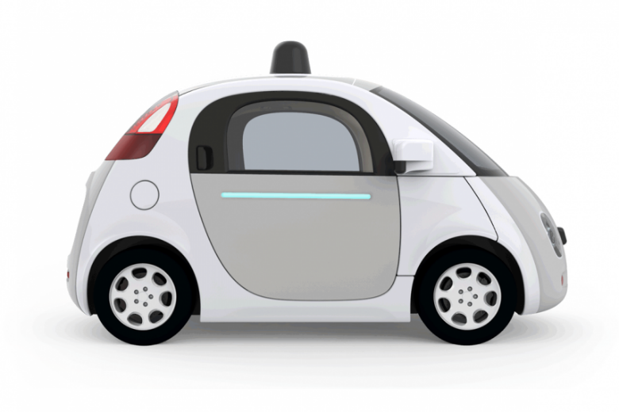
Από τον «Ιππότη της Ασφάλτου» στη «RIPPA»
Notes:
Στις αρχές της δεκαετίας του 1980, η θεαματικότητα της σειράς «Ο Ιππότης της Ασφάλτου» ήταν πολύ μεγάλη και όλοι στηνόμασταν μπροστά στην τηλεόραση για την παρακολουθήσουμε. Αυτό που νομίζω ότι μας γοήτευε περισσότερο ήταν ο συνδυασμός της τεχνολογίας του «αυτοκινούμενου» οχήματος –δηλαδή χωρίς οδηγό- με την τεχνολογία τεχνητής νοημοσύνης.
Σήμερα, η τεχνολογία αυτή είναι εδώ και ήδη η Google προσπαθεί να τελειοποιήσει το δικό της υβριδικό όχημα, το οποίο θα πρέπει να διευκρινίσω ότι δεν ονομάζεται RIPPA.

Slide 3
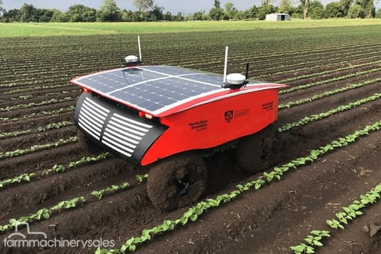
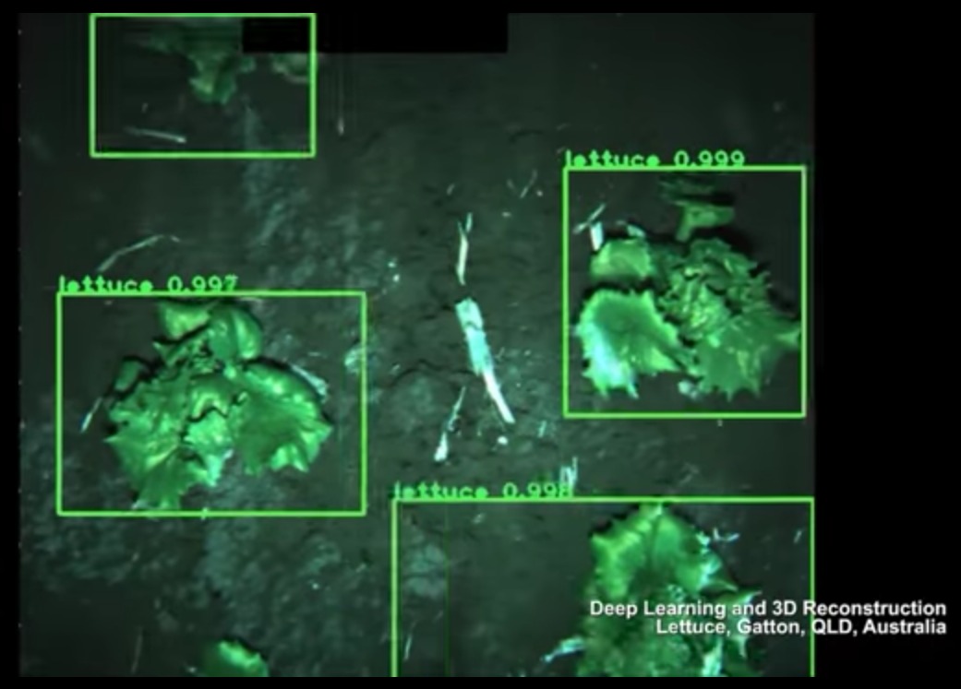
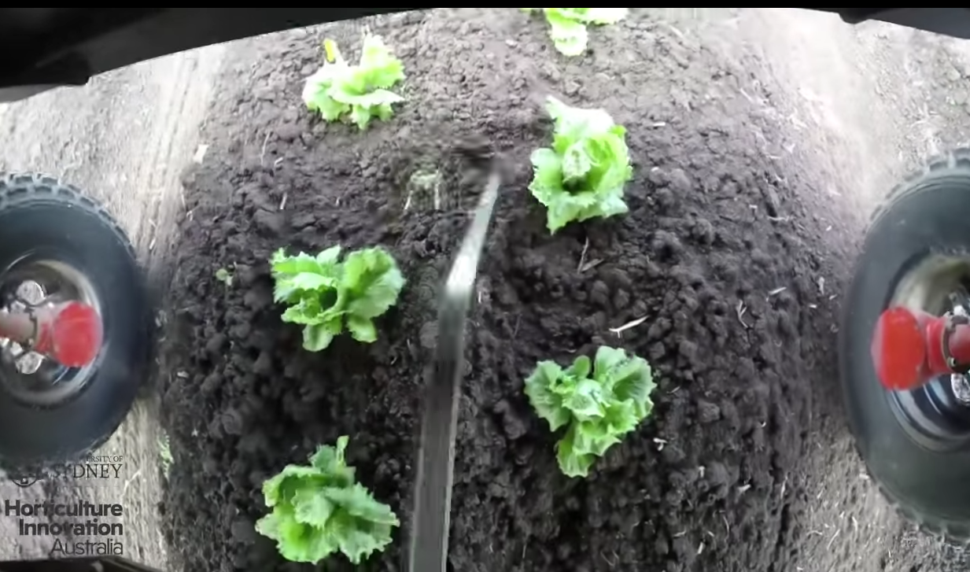
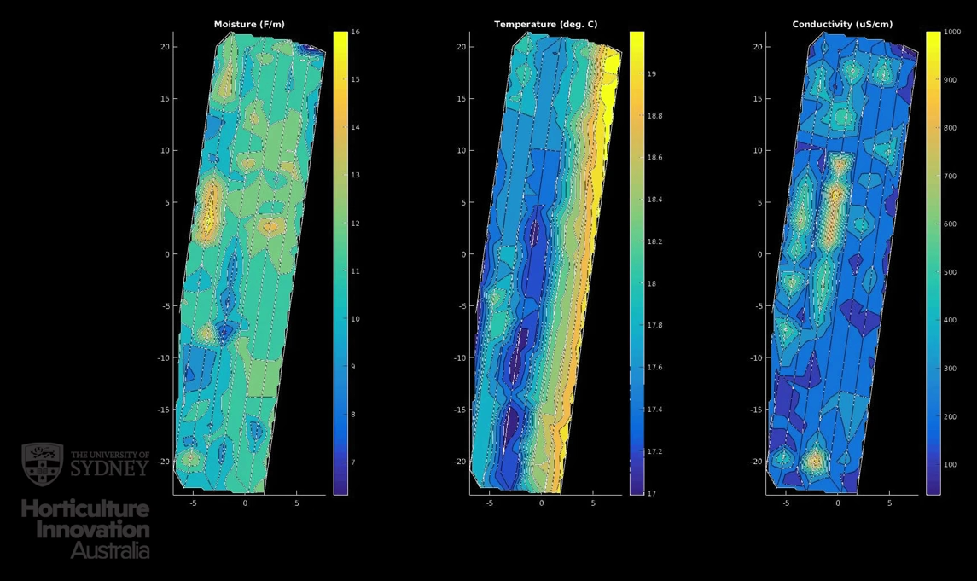
«RIPPA» : Ένας ακούραστος εργάτης
H RIPPA™ λειτουργεί αυτόνομα και ασταμάτητα για 21 ώρες χρησιμοποιώντας ηλιακή ενέργεια
Notes:
H RIPPA είναι ένας ακούραστος εργάτης που κινείται αυτόνομα και ασταμάτητα για 21 ώρες από τις 8 το πρωί μέχρι τις 5 τα ξημερώματα της επόμενης ημέρας.
Συνδυάζει ως ο νέος «Ιππότης του Αγρού» την τεχνολογία του αυτοκινηνούμενου οχήματος με την ψηφιακή τεχνολογία και αυτή της τεχνητής νοημοσύνης.
Καθώς κινείται στην προδιαγεγραμμένη πορεία της «σκανάρει» τα φυτά σε 3D, εντοπίζει ζιζάνια τα οποία σκαλίζει και εξολοθρεύει, εντοπίζει την περιεκτικότητα του νερού στο φυτό και στο έδαφος και πολλά άλλα…

Slide 4
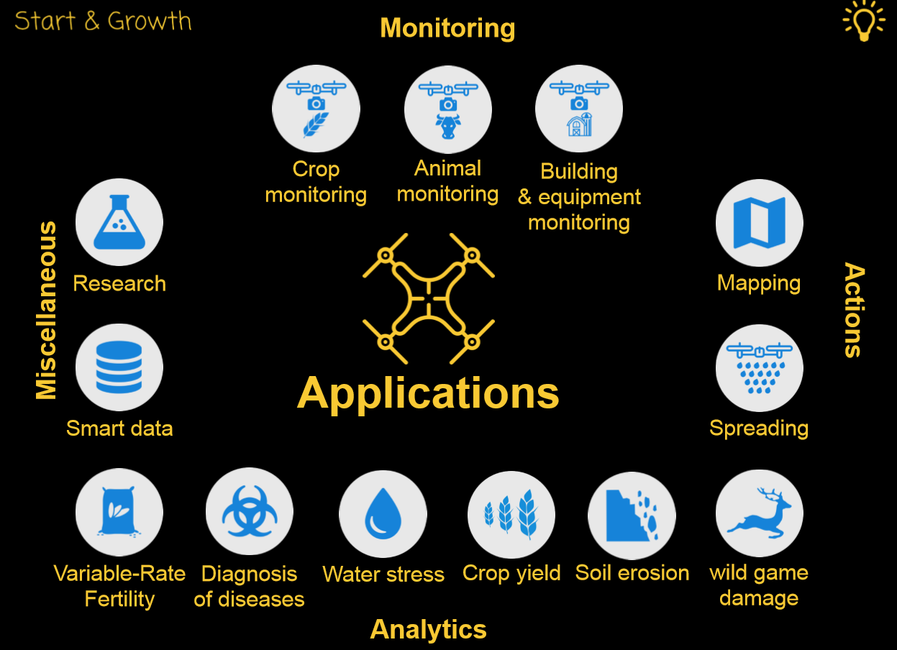
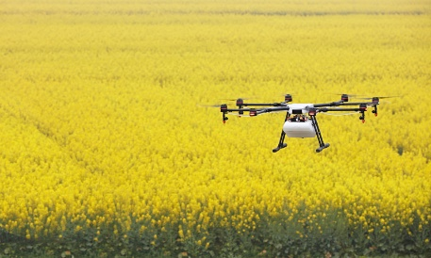
Ο σημαντικότερος κλάδος - χρήστης των drones
Αγορά 2,07 δις € το 2022
Notes:
Αναμφισβήτητα βέβαια, σε σχέση με τα robot πιο διαδεδομένη ψηφιακή τεχνολογία σήμερα στη γεωργία διεθνώς είναι αυτή των Drones, η αγορά των οποίων εκτιμάται ότι θα ξεπεράσει τα 2 δις € το 2022.
Τα drone σήμερα χρησιμοποιούνται για μια σειρά από εργασίες που σχετίζονται ενδεικτικά με τον έλεγχο παραγωγής, τη χαρτογράφηση, την εφαρμογή φυτοφαρμάκων, τη διάγνωση ασθενειών – αναγκών σε νερό, την εκτίμηση όγκου παραγωγής και πολλά άλλα.
Παράλληλα συμβάλλουν τόσο στη συλλογή δεδομένων όσο και την υλοποίηση της επιστημονικής έρευνας.

Slide 5
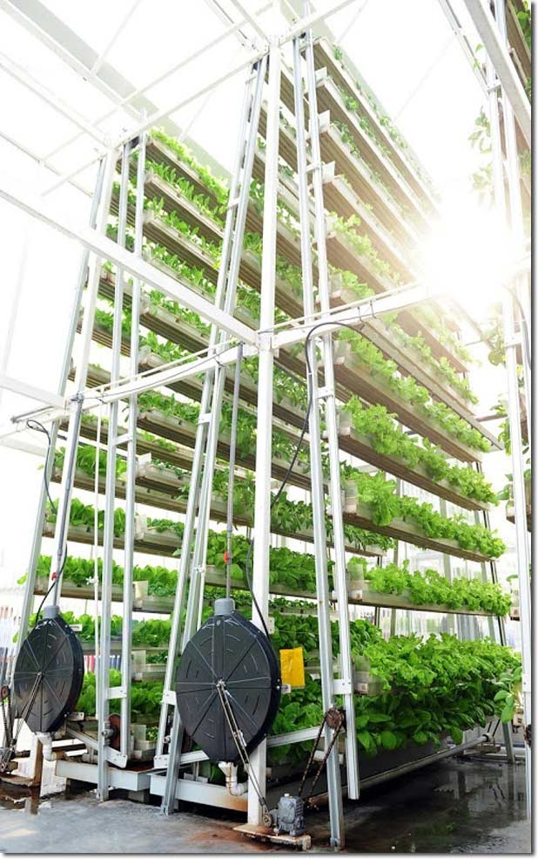
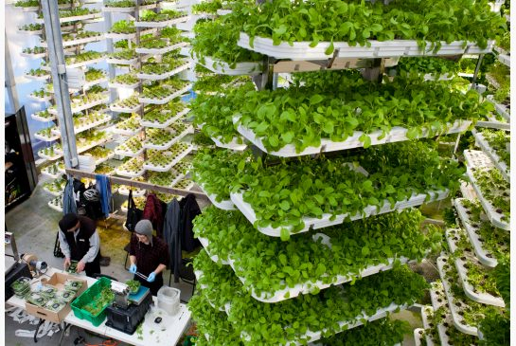
«Παραγωγή σε απόλυτα ελεγχόμενο περιβάλλον»
Καλλιέργεια φυλλοειδών
Notes:
Στο εύρος της ψηφιακής γεωργίας περιλαμβάνεται και η παραγωγή σε πλήρως ελεγχόμενα περιβάλλοντα με τεχνικές όπως η υδροπονία ή η αεροπονία και μάλιστα και εκτός παραδοσιακών χώρων παραγωγής όπως συμβαίνει με τις «κάθετες παραγωγές φυλλοειδών» των φωτογραφιών που βλέπετε.

Slide 6
Η ψηφιακή τεχνολογία στην υπηρεσία της Γενετικής
Το φυτό αντιλαμβάνεται κάποια αλλαγή στις συνθήκες
Το σχετικά γονίδια ενεργοποιούνται / απενεργοποιούνται
Αλλαγή στο περιεχόμενο του RNA
Αλλαγή στο πρωτεϊνικό περιεχόμενο
Αλλαγές στη χημική σύνθεση
Επίδραση στην φυσιολογία / ποιότητα
Notes:
Και βέβαια, όπως ανέφερε ο κ. καθηγητής, η γενετική έχει αξιοποιήσει την ψηφιακή τεχνολογία και φυσικά το αντίστροφο ώστε να υπάρχει μια νέα επανάσταση τόσο σε επίπεδο ποιότητας σπόρων όσο και σε επίπεδο αντοχής ποικιλιών σε δύσκολες συνθήκες παραγωγής.

Slide 7
Μικροοργανισμοί – «Καινοτόμα πράσινα εργαλεία»
Notes:
Περαιτέρω, η επιστημονική έρευνα με τη βοήθεια της τεχνολογίας, προσπαθεί να αξιοποιήσει τους ωφέλιμους μικρο-οργανισμούς, οι οποίοι μέσω της συμβίωσής τους με το φυτό συμβάλλουν στην έκλυση χρήσιμων στοιχείων για τη θρέψη και αναμένεται να αλλάξουν τους κανόνες λίπανσης τα επόμενα χρόνια.

Slide 8
Τα δεδομένα είναι «χρήμα»
Notes:
Και βέβαια, εκ των κορυφαίων εφαρμογών της ψηφιακής τεχνολογίας, τα μεγάλα ή μαζικά δεδομένα (big data).
Αφορούν στη συλλογή στοιχείων μέσω αισθητήρων ή άλλων μέσων και με την αξιοποίηση ισχυρών υπολογιστικών συστημάτων και μοντέλων ανάλυσης και πρόβλεψης μπορούν να οδηγήσουν στην συμβουλή προς τον παραγωγό σε επίπεδο παραγόμενης μονάδας.

Slide 9
Οι 100 start up που αλλάζουν την παραγωγή
Notes:
Υπάρχουν τουλάχιστον 100 νεοφυείς επιχειρήσεις που δραστηριοποιούνται -όπως φαίνεται και στη διαφάνεια- σε τομείς όπως τα robotics, τα drones, οι αισθητήρες, η «έξυπνη άρδευση», το λογισμικό για τη διαχείριση γεωργικών εκμεταλλεύσεων, η ευφυής γεωργία κτλ, οι οποίες θεωρούνται ότι έχουν τη δυνατότητα να αλλάξουν τον τρόπο με τον οποίο θα παράγονται τα αγροτικά προϊόντα.
Ανάμεσα σε αυτές και η εταιρεία Κένταυρος από το Βόλο, για την οποία αισθανόμαστε υπερήφανοι διπλά καθώς έχει χρηματοδοτηθεί από το Venture Capital JP Catalyst του Ομίλου της Τράπεζας Πειραιώς.
Τι κάνει η Κένταυρος; Διαθέτει λογισμικό με το οποίο, χρησιμοποιώντας αισθητήρες σε κλειστούς αποθηκευτικούς χώρους -όπως σιλό ή κοντέινερ- ελέγχει πλήρως τις συνθήκες αποθήκευσης των αγροτικών προϊόντων και συμβουλεύει έγκαιρα τους χρήστες της εφαρμογής της για τυχόν παρεμβάσεις που απαιτούνται από πλευράς τους.

Slide 10
«How Smart, Connected Products are Transforming Competition»
Notes:
Με την εξέλιξη της ψηφιακής τεχνολογίας, λοιπόν, το τρακτέρ εξελίσσεται, γίνεται έξυπνο, συνδεδεμένο και τελικά αποτελεί μέρος ενός συστήματος διαχείρισης της γεωργικής παραγωγής που ανταλλάσσει πληροφορίες με άλλα συστήματα διαχείρισης άρδευσης, αριστοποίησης της σποράς, αξιοποίησης των μετεωρολογικών προβλέψεων κοκ.

Slide 11
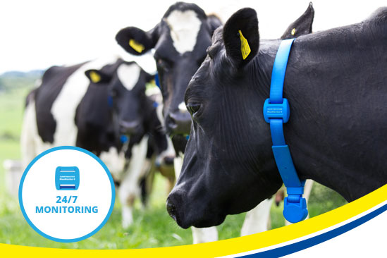
Η συνδεδεμένη αγελάδα «επικοινωνεί»
Notes:
Παράλληλα, η επικοινωνία με τα παραγωγικά ζώα, όπως η αγελάδα της φωτογραφίας μέσω των αισθητήρων και των κατάλληλων εφαρμογών γίνεται εφικτή. Τα ιστορικά δεδομένα αποτυπώνονται στον υπολογιστή του παραγωγού και…

Slide 12
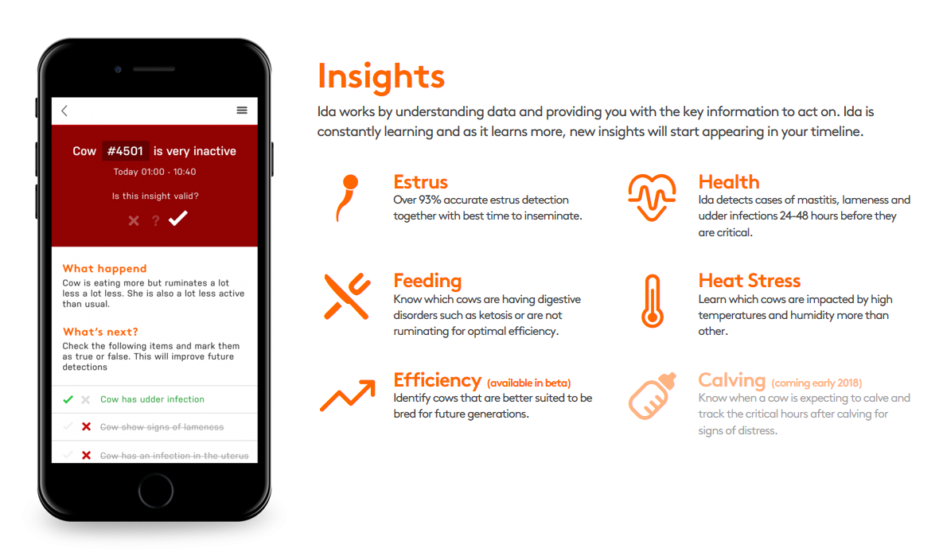
Η συνδεδεμένη αγελάδα «επικοινωνεί»
Notes:
…φυσικά στο κινητό του. Μάλιστα του δίνονται οδηγίες για το πότε έχει οίστρο η αγελάδα αυτή, πότε χρειάζεται και πόση τροφή, πόσο αποτελεσματική είναι, πως είναι η υγεία της, εάν βρίσκεται σε θερμικό στρες και πολλά άλλα..

Slide 13
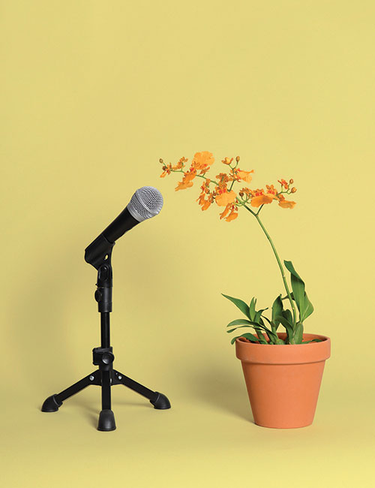
Ο «λόγος» στα φυτά
Notes:
Ανάλογη επικοινωνία αποκαθίσταται και με τα φυτά ,η οποία εξελίσσεται από το απλό επίπεδο παρακολούθησης ή ελέγχου μέχρι αυτό της αυτονομίας. Το φυτό, μέσω της τεχνολογίας της τεχνητής νοημοσύνης εκτιμάται ότι θα είναι σε θέση, με βάση τα μηνύματα που θα στέλνει μέσω των αισθητήρων, να μειώνει τη θερμοκρασία του χώρου ανάπτυξής του ή να δίνει εντολή στα αρδευτικά συστήματα για το πότισμά του.

Slide 14
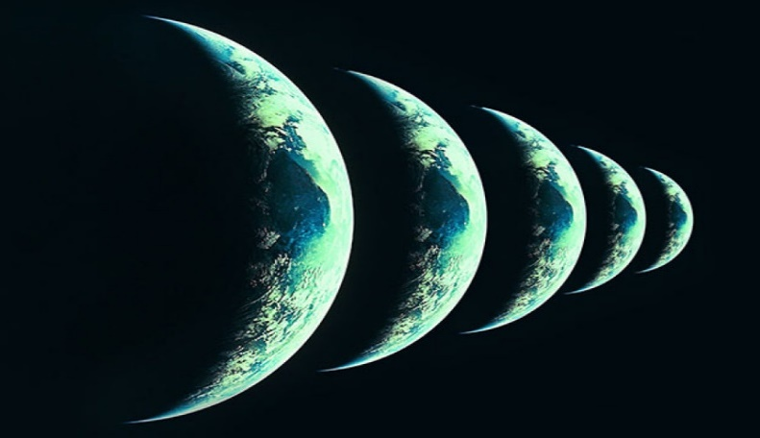
Ψηφιακή τεχνολογία πολλαπλών διαστάσεων
1. Πρόσβαση από παντού:
Τεχνολογία Κινητής Τηλεφωνίας (Mobile)
Αποκεντρωμένη Τεχνολογία διαχείρισης δεδομένων (Cloud Computing)
2. Εντοπισμός από οπουδήποτε:
Τεχνολογία εντοπισμού & ελέγχου βάσει θέσης (Location-based monitoring)
4. Κάλυψη του οτιδήποτε:
Το «Διαδίκτυο των Πραγμάτων» (Internet of Things)
Ασφαλές Ψηφιακό Λογιστικό Βιβλίο Καταχώρησης Πιστοποιημένων Αλυσιδωτών Ηλεκτρονικών Συναλλαγών (Blockchain)
3. Πρόσβαση από οποιονδήποτε:
Τεχνολογία Κοινωνικών Δικτύων (Social Media)
5. «Τα πάντα»:
Μαζικά Δεδομένα (Big Data)
Notes:
Παρακολουθώ με δέος την εξέλιξη της τεχνολογίας που κάνει πλέον εφικτή, την πρόσβαση από παντού, τον εντοπισμό οπουδήποτε, την πρόσβαση στην πληροφορία από οποιονδήποτε, την κάλυψη του οτιδήποτε και τελικά μέσω των μεγάλων δεδομένων, την πρόσβαση στα πάντα.

Slide 15
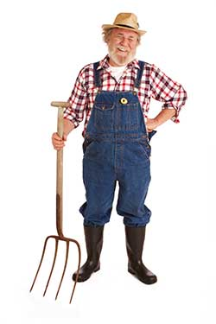
Υποστήριξη αποφάσεων παραγωγού
Για την Παραγωγή
Για την Διοίκηση
Σπόροι, Λιπάσματα, Φάρμακα, Διαχείριση νερού, Άρδευση, Κλάδεμα, Επισκευές …
Διαχείριση κόστους, εργασίας, ανάγκες κεφαλαίων, φόροι, επενδύσεις, νέα της αγοράς, τιμές…
Notes:
Επίκεντρο της ψηφιακής γεωργίας και κτηνοτροφίας είναι ο παραγωγός και οι ανάγκες του, είτε αυτές είναι παραγωγικές είτε διοικητικές.

Slide 16
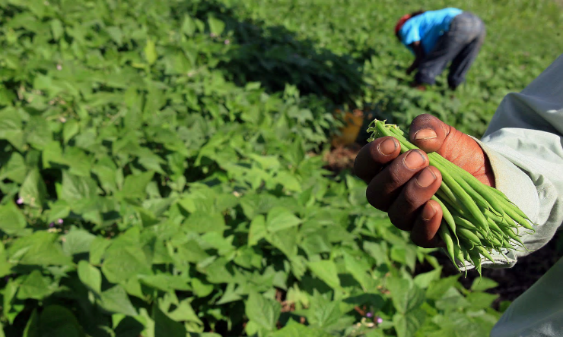
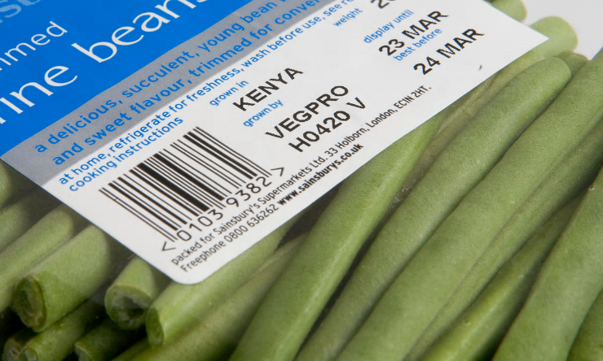
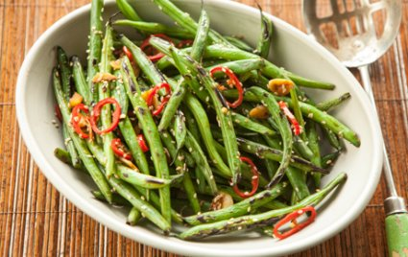
Φρέσκα φασολάκια «λαδερά»…Κένυας
10:00
13:00
13:00
Notes:
Όμως, ο παραγωγός δεν είναι απαραίτητα το επίκεντρο του κόσμου. Το λιανεμπόριο και τα έξυπνα logistics επηρεάζουν τις διαθέσιμες θέσεις στα ράφια .
Τα φρέσκα φασολάκια Κένυας, που βρίσκονται στις 9:00 το πρωί στο super market του Λέστερ –για παράδειγμα- στην Αγγλία, συλλέχθηκαν το προηγούμενο πρωί, συσκευάστηκαν το μεσημέρι, ταξίδεψαν αεροπορικώς στο Λονδίνο, οδηγήθηκαν στα warehouses της αλυσίδας, νωρίς, το ίδιο βράδυ και διανεμήθηκαν πριν τα ξημερώματα στα καταστήματα όλης της χώρας.
Η «καλοκουρδισμένη» και πλήρως ελεγχόμενη ψηφιακά αλυσίδα logistics λειτουργεί καθημερινά –άψογα.

Slide 17
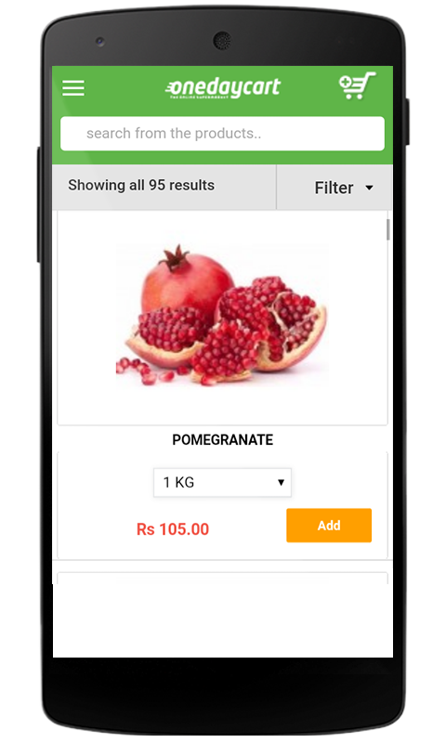
Ο «έξυπνος» καταναλωτής
Είναι συνδεδεμένος
Αναζητάει διαφάνεια και πληροφορίες για τα προϊόντα τροφίμων
Δεν είναι πιστός
Χρησιμοποιεί το κινητό του όχι μόνο για πληροφόρηση αλλά και για αγορές
Αναζητάει το μύθο
κάθε προϊόντος
Ενδιαφέρεται για την υγεία του και θέλει να έχει
καλή φυσική κατάσταση
Δεν διστάζει να δοκιμάζει
νέα προϊόντα
Notes:
Στη εξίσωση βέβαια είναι και ο καταναλωτής. Ο «έξυπνος» καταναλωτής που καθορίζει –σε ένα βαθμό- τι θα ζητηθεί. Ένας καταναλωτής συνδεδεμένος, που αναζητά διαφάνεια και πληροφορίες για τα προϊόντα που αγοράζει, που ενδιαφέρεται για την υγεία του και που δεν διστάζει να δοκιμάζει νέα προϊόντα.

Slide 18
Ο «νέος» ανταγωνισμός
Notes:
Νέα προϊόντα που μπορεί να παράγονται από νέους ανταγωνιστές. Όπως τα κεφτεδάκια της εταιρείας Memphis Meats που βασίζονται στο λεγόμενο «καθαρό κρέας» παραγωγής εργαστηρίου μέσω αναπαραγωγής ιστών…

Slide 19
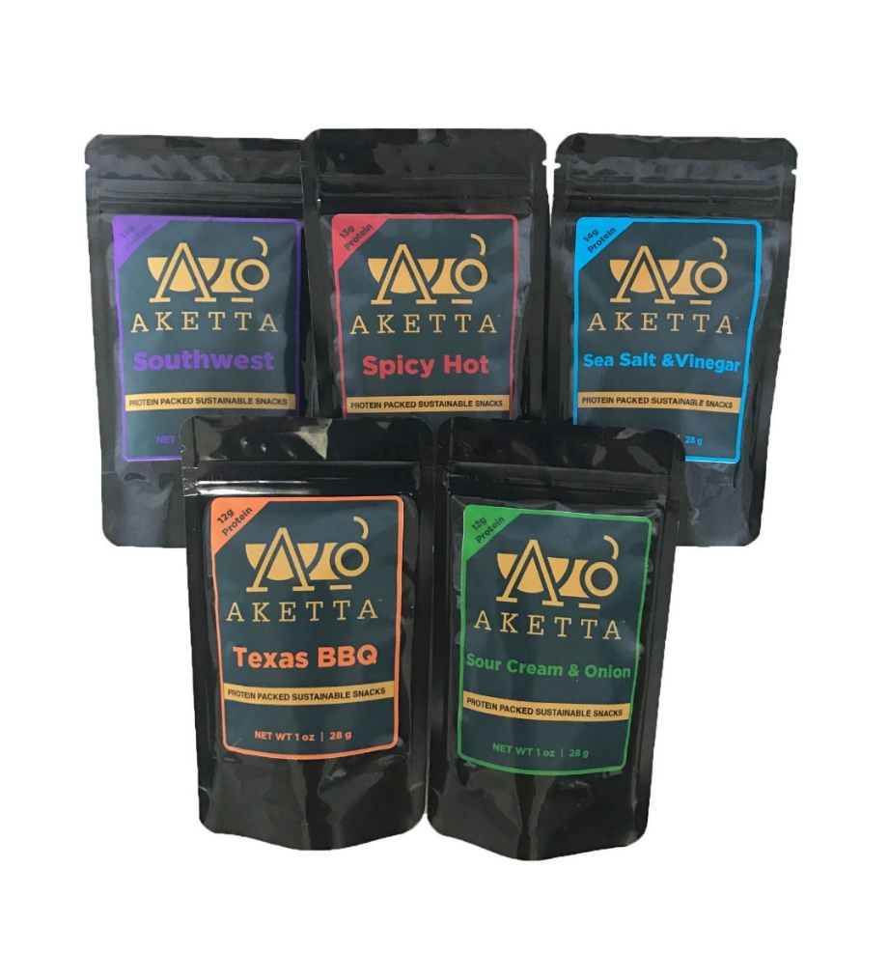
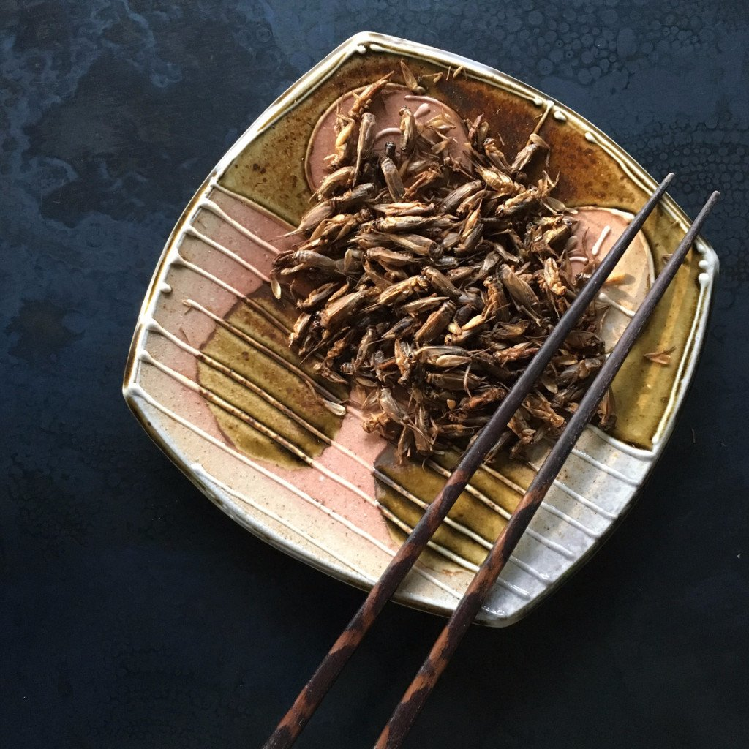
Ο «νέος» ανταγωνισμός
Notes:
Ή γεύματα βασισμένα σε έντομα που περιέχουν πολύ πρωτείνη…

Slide 20
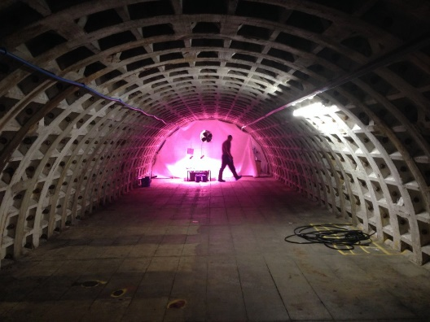
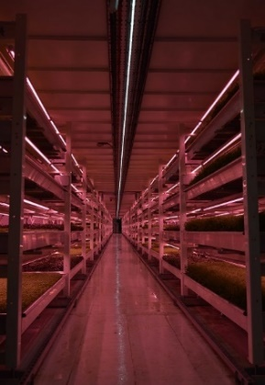
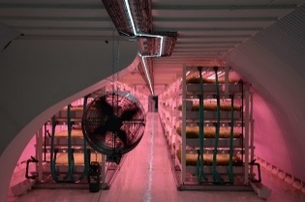
Ο «νέος» ανταγωνισμός
Μαρούλια Μade by Toshiba
3.000.000 μαρούλια καλλιεργούνται
σε χώρο εργοστασίου
χωρίς ήλιο
και χωρίς χώμα (Yokosuka)
Αρωματικά
Φυτά
Καταφυγίων
20 διαφορετικοί τύποι από τα υπόγεια τούνελ (Λονδίνο)
Notes:
Ή αρωματικά φυτά που παράγονται σε καταφύγια τούνελ του β’ παγκοσμίου πολέμου στο υπόγειο Λονδίνο, δίπλα στους καταναλωτές.
Ή μαρούλια που παράγονται χωρίς ήλιο και χώμα σε εργοστάσιο της Toshiba στη Yokosuka.

Slide 21
Οι επιπτώσεις της τεχνολογίας στην αλυσίδα αξίας
Θέματα
GRIN
Μέγεθος
Κόστος
Σχέση με λιανεμπόριο
Αφοσίωση πελάτη
Προκλήσεις
Επάρκεια τροφίμων
Αειφορία
Ασφάλεια
& Διαφάνεια
Υγεία
Προσφορά ICT
Ευφυής γεωργία & διοίκηση
Ποιότητα
Τμηματοποίηση
Υποστήριξη
Notes:
Είναι δεδομένο ότι η αλυσίδα εμπορίας ή καλύτερα «αξίας» έχει να αντιμετωπίσει σημαντικά θέματα και προκλήσεις, όπως η επάρκεια τροφίμων, η αειφόρια, η ασφάλεια και η διαφάνεια.
Όμως η ψηφιακή τεχνολογία έχει να προσφέρει αρκετά τόσο σε λύσεις όσο και σε ...

Slide 22
Οι επιπτώσεις της τεχνολογίας στην αλυσίδα αξίας
Καινοτομίες
«Ανοιχτά» συστήματα διαχείρισης αγροκτημάτων μέσω συγκεκριμένων εφαρμογών
Ηλεκτρονική Τιμολόγηση & Άυλα παραστατικά
Μέτρηση & διασφάλιση βιωσιμότητας
Προσωποποιημένες συμβουλές μέσω νέων εφαρμογών (apps)
Ανεφοδιασμός Καταστημάτων
Καλύτερη παρακολούθηση & ιχνηλασιμότητα
Συμβουλές από απόσταση για ασθένειες
Διαδικτυακά Καταστήματα
(on-line shops)
Συμβουλές & αποφάσεις με τη βοήθεια Η/Υ
Διαχείριση Κατηγοριών
Συγκέντρωση & ανάλυση δεδομένων ανά περιφέρεια, για επιστημονικές συμβουλές
Ολοκληρωμένες αλυσίδες προμηθειών
Ανατροφοδότηση καταναλωτή - παραγωγού
Notes:
…καινοτομίες. Καινοτομίες που ακουμπούν σε κάθε μέλος της αλυσίδας και σε κάθε σχέση μεταξύ τους.

Slide 23
Η σημασία της συνεργασίας για την πληροφορία
Notes:
Στο πλαίσιο αυτό, η συνεργασία για τη διάχυση της πληροφορίας και τη διαχείρισης των προβλημάτων είναι καθοριστικής σημασίας και αυτό αναγνωρίζεται από όλους.
Μάλιστα η Ευρωπαϊκή Ένωση χρηματοδοτεί έργα πληροφορικής ανοικτής αρχιτεκτονικής και δομής που όμως απαιτούν συνεργασία.

Slide 24
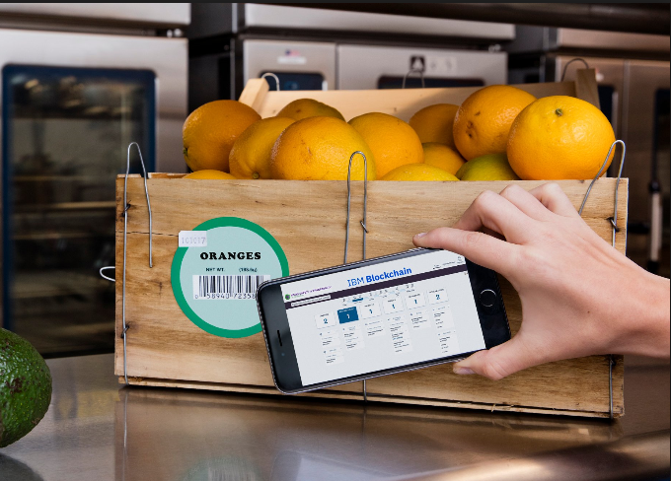
Από την «Ψηφιακή Γεωργία & Κτηνοτροφία»
στον …
«Ψηφιακό Μετασχηματισμό της Αλυσίδας Αξίας»
Notes:
Έχοντας πει όλα αυτά, νομίζω ότι θα συμφωνήστε ότι πρέπει να επανατοποθετήσουμε το θέμα συζήτησης από την «Ψηφιακή Γεωργία & Κτηνοτροφία» στον … «Ψηφιακό Μετασχηματισμό της Αλυσίδας Αξίας»

Slide 25
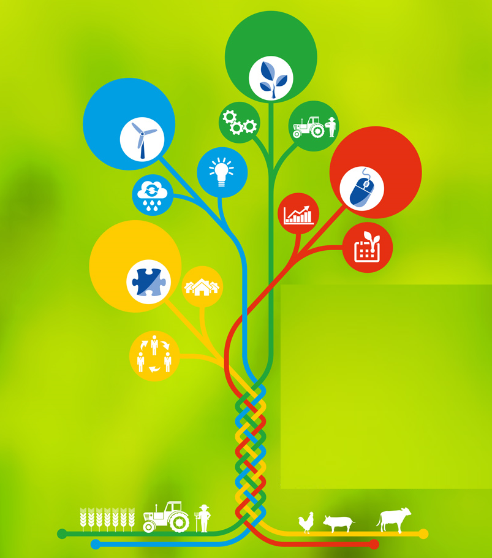
Τι πρέπει να εξασφαλίσει ένας παραγωγός;
Ότι θα είναι μέλος μιας αποτελεσματικής αλυσίδας αξίας στην οποία θα είναι έτοιμος να προσφέρει και να λαμβάνει δίκαια οφέλη
Ότι θα έχει πρόσβαση στην πληροφορία και σε εκπαίδευση
Ότι θα είναι έτοιμος να αξιοποιήσει την ψηφιακή τεχνολογία που ταιριάζει στην εκμετάλλευσή του
Notes:
Και βέβαια το αυθόρμητο ερώτημα είναι, τι πρέπει να κάνει ένας παραγωγός σήμερα; Νομίζω ότι 2 είναι τα κεντρικά θέματα.
Θα πρέπει να εξασφαλίσει ότι είναι μέλος μιας αποτελεσματικής αλυσίδας αξίας στην οποία θα είναι έτοιμος να προσφέρει και να λαμβάνει δίκαια οφέλη. Προς αυτή την κατεύθυνση λειτουργεί και το πρόγραμμα συμβολαιακής γεωργίας & κτηνοτροφίας της Τράπεζας Πειραιώς, όπου ο παραγωγός επιλέγει την επιχείρηση ή το συνεταιρισμό ή την ομάδα παραγωγών που θέλει να συμβληθεί.
Επιπλέον, είναι απαραίτητο να έχει πρόσβαση στην πληροφορία –μέσω και των άλλων μελών της αλυσίδας αξίας- αλλά και σε εκπαίδευση. Τέτοιου είδους εκπαιδεύσεις -μεταξύ άλλων- πραγματοποιεί και το κέντρο βιώσιμης επιχειρηματικότητας Excelixi. Ο κ. Κατσουράνης θα αναφερθεί στα σχετικά προγράμματα σε επόμενη συνεδρία.
Και βέβαια, ο παραγωγός θα πρέπει να είναι έτοιμος να αξιοποιήσει την ψηφιακή τεχνολογία που ταιριάζει στην δική του εκμετάλλευσή.

Slide 26
Δεν είναι όλες οι τεχνολογίες για όλους…
Notes:
Όμως, δεν είναι όλες οι τεχνολογίες για όλους…

Slide 27
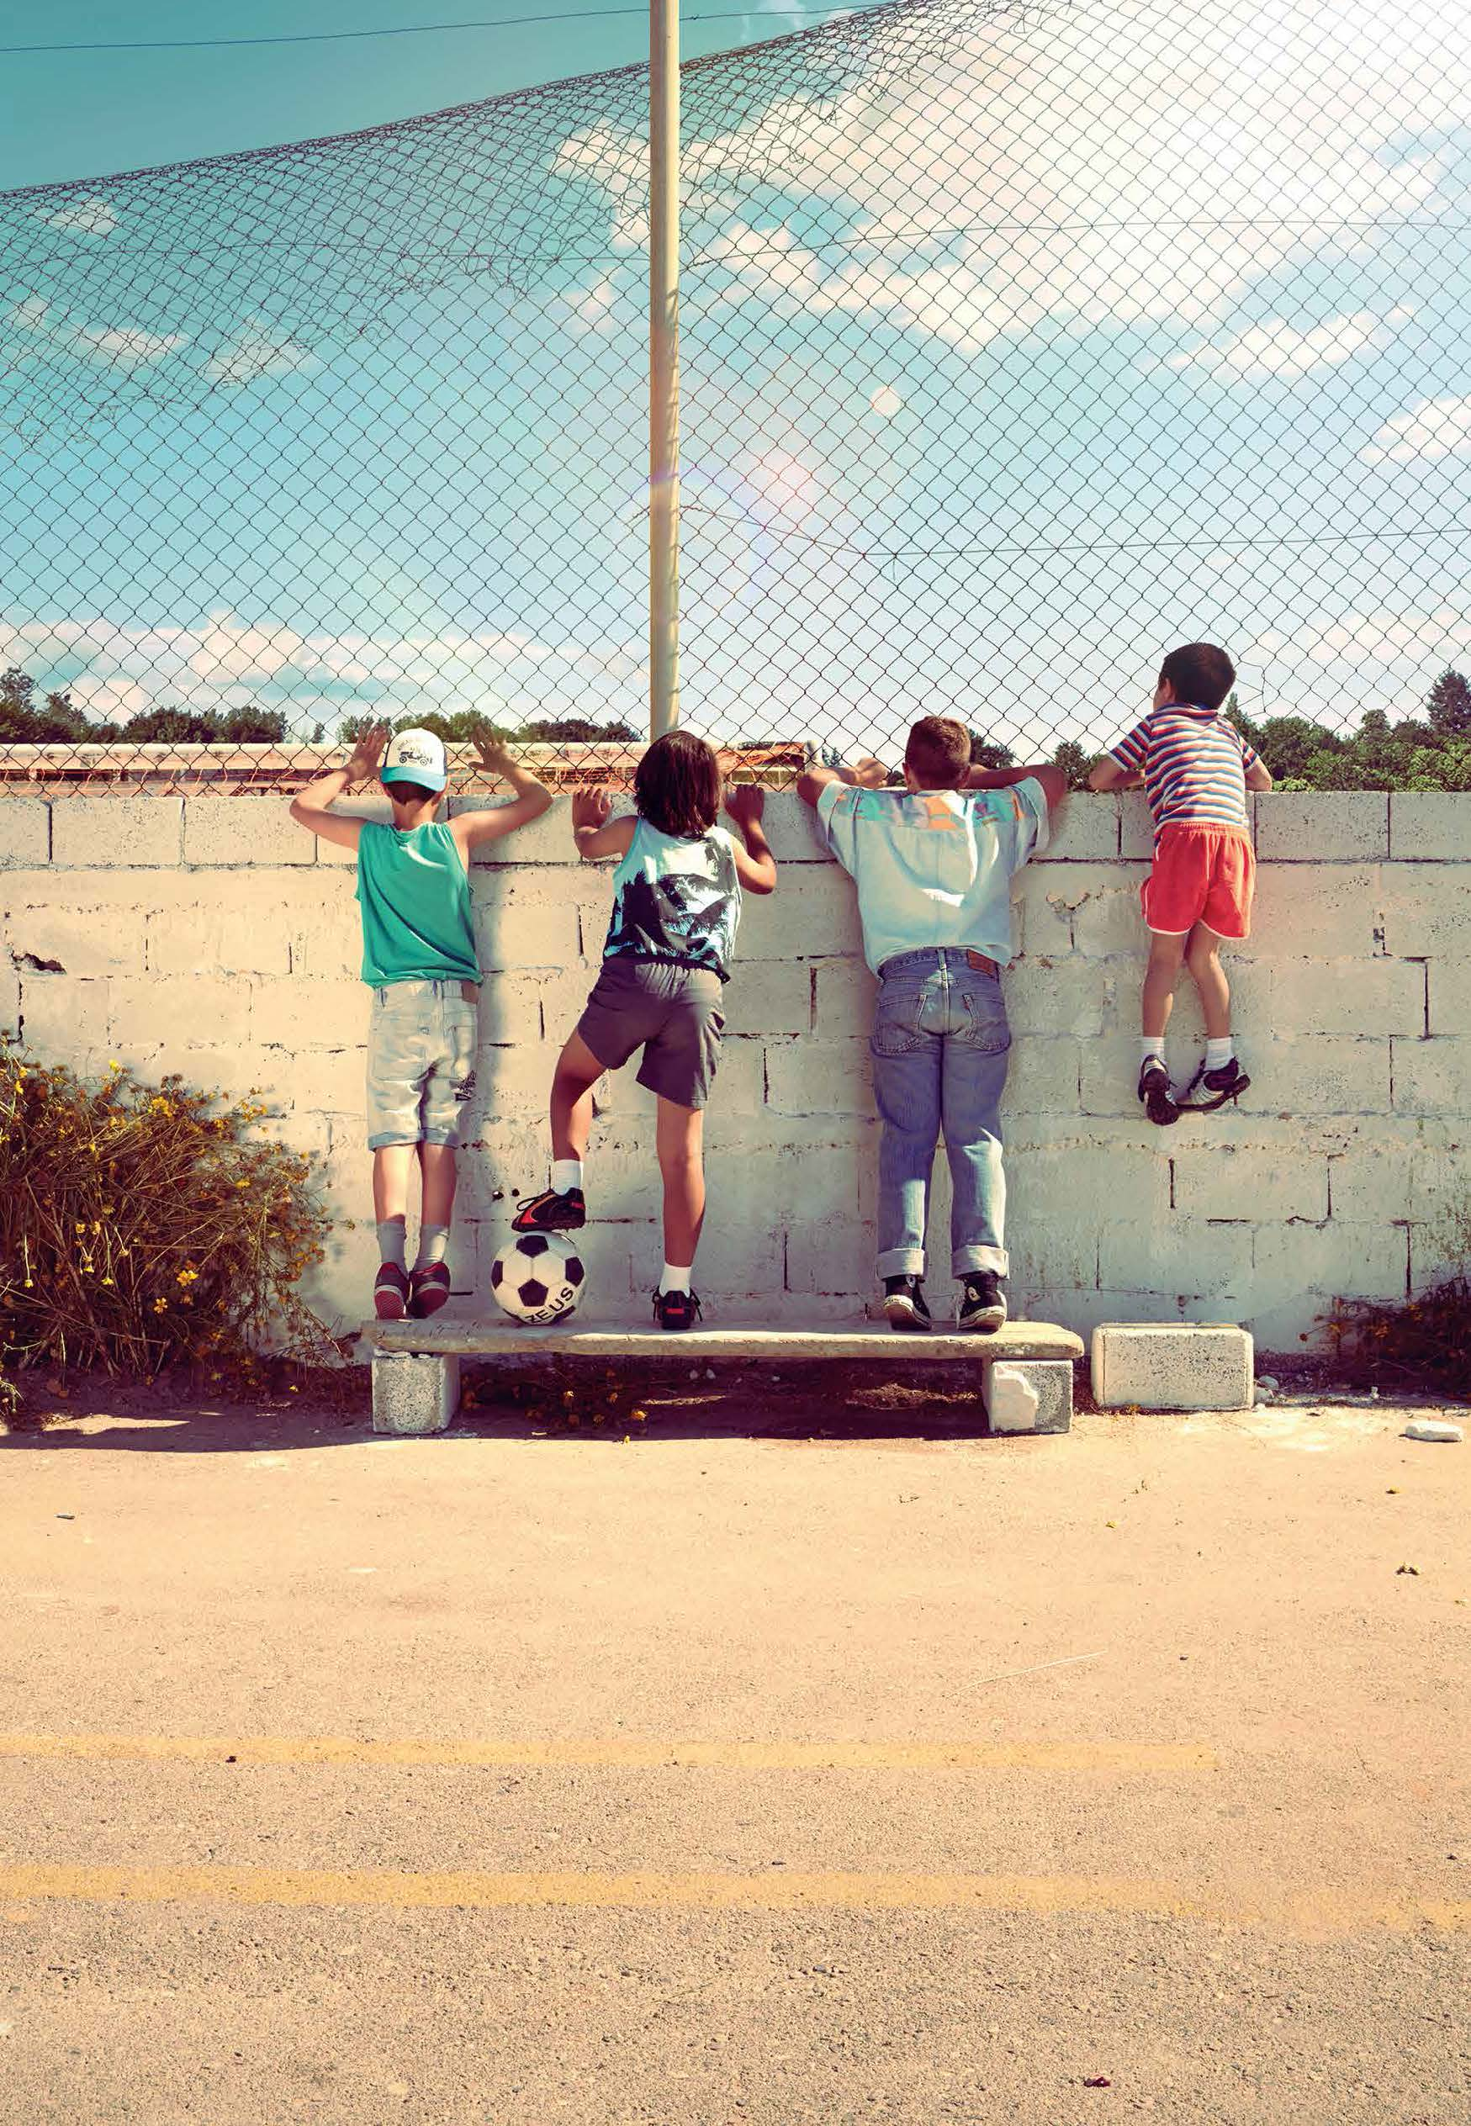
αλλά…
…δεν είναι
και όλες
οι τεχνολογίες
για τους άλλους
Notes:
Αλλά …δεν είναι και όλες οι τεχνολογίες μόνο για τους άλλους

Slide 28
Κριτήρια επιλογής ψηφιακών τεχνολογικών λύσεων
Θυμηθείτε τα 6 «C»:
Costs (Κόστος) – Ποιο είναι το κόστος και ποια η σχέση του με τα οφέλη;
Convenience (Ευκολία) – Κάνει τη δουλειά ευκολότερη;
Compliance (Συμμόρφωση) - Ικανοποιεί τις απαιτήσεις που τίθενται κατά τη διαδικασία αξιολόγησης της ποιότητας;
Capacity (Ικανότητα) – Θα βοηθήσει στο να γίνουν περισσότερα απαιτώντας λιγότερα;
Complexity (Πολυπλοκότητα) – Είναι εύκολο στη χρήση;
Champions (Υπεράσπιση) – Υπάρχει ικανοποιητική βοήθεια από εξωτερικούς φορείς για την υλοποίηση και την εξυπηρέτηση; Υπάρχει επαρκής εσωτερική υποστήριξη που θα οδηγήσει στην αλλαγή;
Notes:
Υπάρχουν κριτήρια που μπορούν να χρησιμοποιηθούν για την επιλογή ψηφιακών τεχνολογικών λύσεων από κάποιον μεταξύ των οποίων τα λεγόμενα 6 C.
Αυτά αναφέρονται στα κόστη (costs), στην ευκολία (convenience), στη συμμόρφωση (compliance), στην ικανότητα (compliance), στην πολυπλοκότητα (complexity) και στην υπεράσπιση ή καλύτερα υποστήριξη (champions).

Slide 29
Κριτήρια επιλογής ψηφιακών τεχνολογικών λύσεων
Κριτήριο | Μεθοδολογία αξιολόγησης
Παραγόμενη Οικονομική Αξία | Αύξηση της απόδοσης Μείωση κόστους εισροών Λοιπές μειώσεις κόστους
Κόστος προϊόντος ή υπηρεσίας | Ποσό επένδυσης Ελάχιστο κόστος ανά στρέμμα Ποσοστό απόδοσης ανά στρέμμα Κοινή χρήση της παραγόμενης αξίας Συνδρομές και Τέλη λογισμικού
Απόδοση της επένδυσης | Χρόνος Απόσβεσης Προεξόφληση Ταμειακών Ροών
Διαφάνεια στην Τιμολόγηση | Ύπαρξη κρυφών χρεώσεων ή λοιπών εξόδων
Συνδεδεμένη προσφορά προϊόντος/υπηρεσίας | Σύνδεση ή μη με άλλα προϊόντα / υπηρεσίες
Ιδιοκτησία, χρήση και έλεγχος δεδομένων | Ιδιοκτησία και πρόσβαση στα δεδομένα Σύστημα κοινής χρήσης δεδομένων εκμετάλλευσης
Ανεξαρτησία του πωλητή | Προσαρμοστικότητα προϊόντος / υπηρεσίας
Λογισμικό Παρόχων Γεωργικής Τεχνολογίας | "Κλειστό" & ιδιόκτητο ή "ανοιχτό" λογισμικό
Notes:
Όπως υπάρχουν και πιο ποσοτικοποιημένα κριτήρια.
Τέτοια είναι ενδεικτικά η αύξηση της απόδοσης, η μείωση του κόστους εισροών, το κόστος ανά στρέμμα, το ποσοστό απόδοσης ανά στρέμμα, το συνολικό ποσό της επένδυσης, ο χρόνος απόσβεσης, η σύνδεση ή μη με άλλα προϊόντα / υπηρεσίες, η ιδιοκτησία και πρόσβαση στα δεδομένα από τους παραγωγούς κτλ.

Slide 30
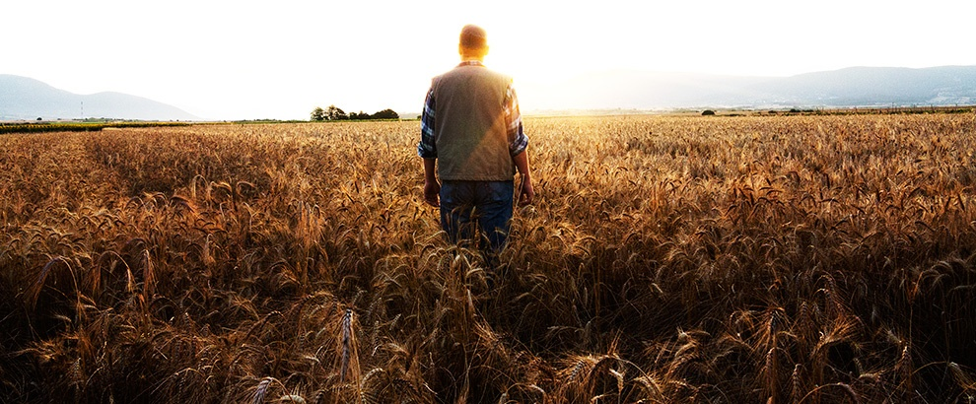
Ο αγρότης δεν είναι μόνος του
Notes:
Όμως, το αισιόδοξο μήνυμα που θέλω να μεταφέρω κλείνοντας, είναι ότι ο αγρότης δεν είναι μόνος του.
Στη διαδικασία αυτή, πέραν των συμβούλων του γεωτεχνικών, έχει και την Τράπεζά του που μπορεί να κατανοήσει τις ανάγκες του και τις δυνατότητές του…
Όχι μόνο για να συζητήσει για την απόκτηση της κατάλληλης τεχνολογίας και για να βρει την κατάλληλη χρηματοδότηση.
Αλλά και για να βρει τη ρευστότητα για την παραγωγή του μέσα από την αλυσίδα αξίας που θα ίδιος θα επιλέξει και να επιλύσει όλα τα μικρά και μεγάλα χρηματο-οικονομικά του θέματα.
Σας ευχαριστώ

